Slide 1


МИНИСТЕРСТВО НА ОБРАЗОВАНИЕТО И НАУКАТА
ПРОФЕСИОНАЛНА ГИМНАЗИЯ ПО СТРОИТЕЛСТВО И АРХИТЕКТУРА „КОЛЬО ФИЧЕТО“
гр. БУРГАС
------------------------------------------------------ www.eufunds.bg ----------------------------------------
Проект BG05M2OP001-2.004-0004„Развитие на способностите на учениците и повишаване на мотивацията им за учене чрез дейности, развиващи специфични знания, умения и компетентности (Твоят час)“ – фаза 1, финансиран от Оперативна програма „Наука и образование за интелигентен растеж“, съфинансирана от Европейския съюз чрез Европейските структурни и инвестиционни фондове.

Slide 2
ПРОЕКТ „ТВОЯТ ЧАС“
МИНИСТЕРСТВО НА ОБРАЗОВАНИЕТО И НАУКАТА
ГРУПИ ПО ОБУЧИТЕЛНИ ЗАТРУДНЕНИЯ
------------------------------------------------------ www.eufunds.bg ----------------------------------------
Проект BG05M2OP001-2.004-0004„Развитие на способностите на учениците и повишаване на мотивацията им за учене чрез дейности, развиващи специфични знания, умения и компетентности (Твоят час)“ – фаза 1, финансиран от Оперативна програма „Наука и образование за интелигентен растеж“, съфинансирана от Европейския съюз чрез Европейските структурни и инвестиционни фондове.

Slide 3
СПИСЪК НА ГРУПИТЕ ПО ОБУЧИТЕЛНИ ЗАТРУДНЕНИЯ
ГРУПА | РЪКОВОДИТЕЛ
ГОТИНАТА ГЕОГРАФИЯ | ст. учител Мариана Вълева
АЗ МОГА | ст. учител Добринка Кирязов
ЕЗИК МОЙ | ст. учител Елена Янева
МАТЕМАТИКА-8КЛАС МАТЕМАТИКА-9КЛАС | ст. учител Снежанка Новакова
ФИЗИКАТА ПРЕЗ МОИТЕ ОЧИ | ст. учител Галина Петрова
ОТ ВИЕ НА ТИ С МЕХАНИКАТА | ст. учител Кремена Маркова

Slide 4
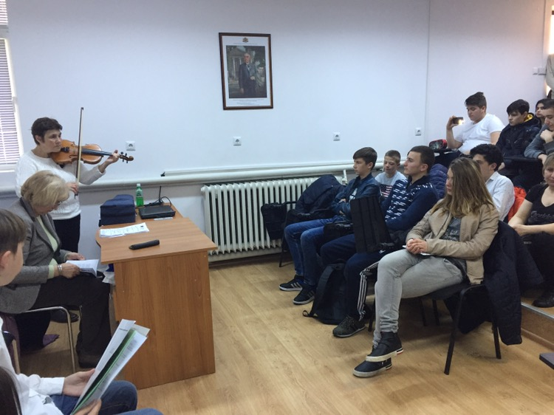
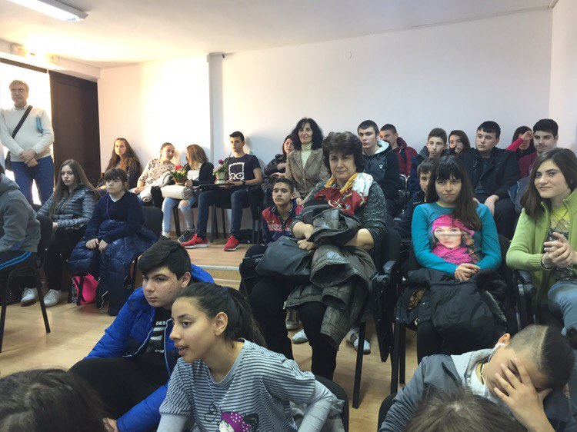
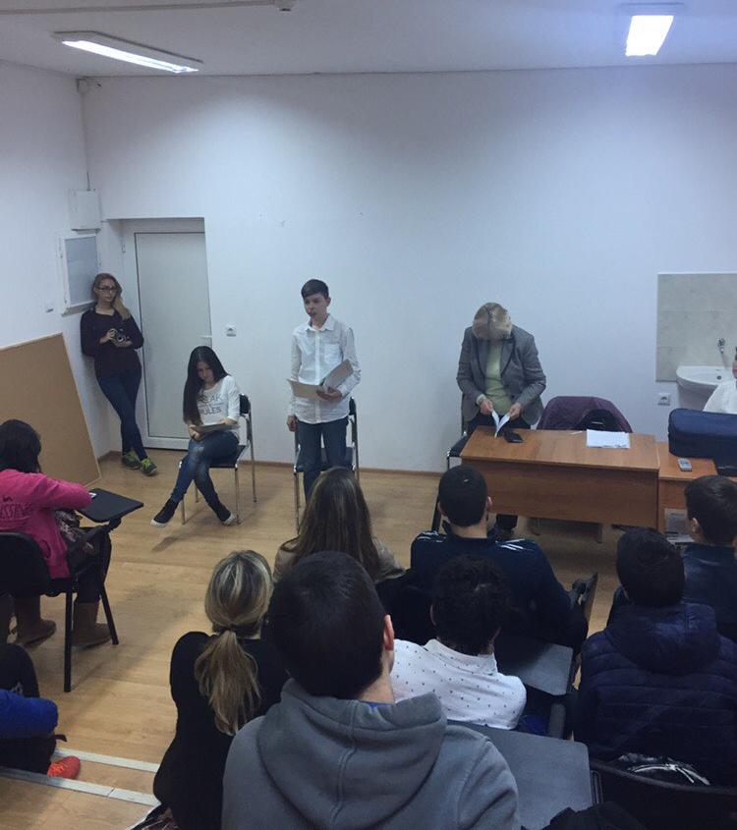
КЛУБ „ЕЗИК МОЙ“

Slide 5
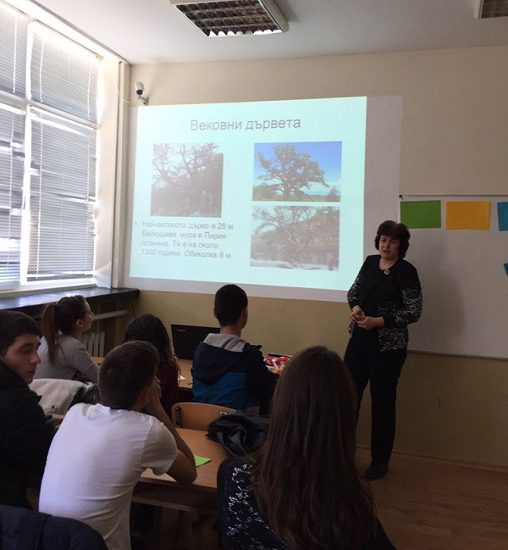
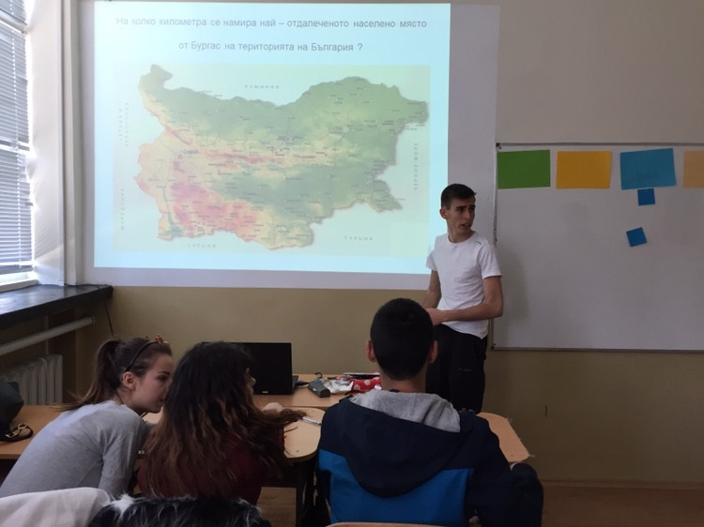
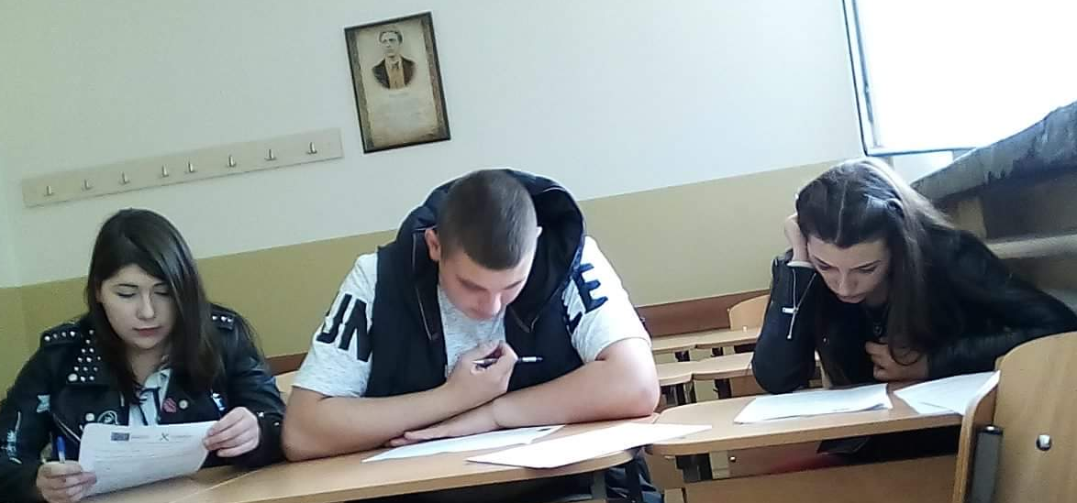
КЛУБ „ГОТИНАТА ГЕОГРАФИЯ“

Slide 6
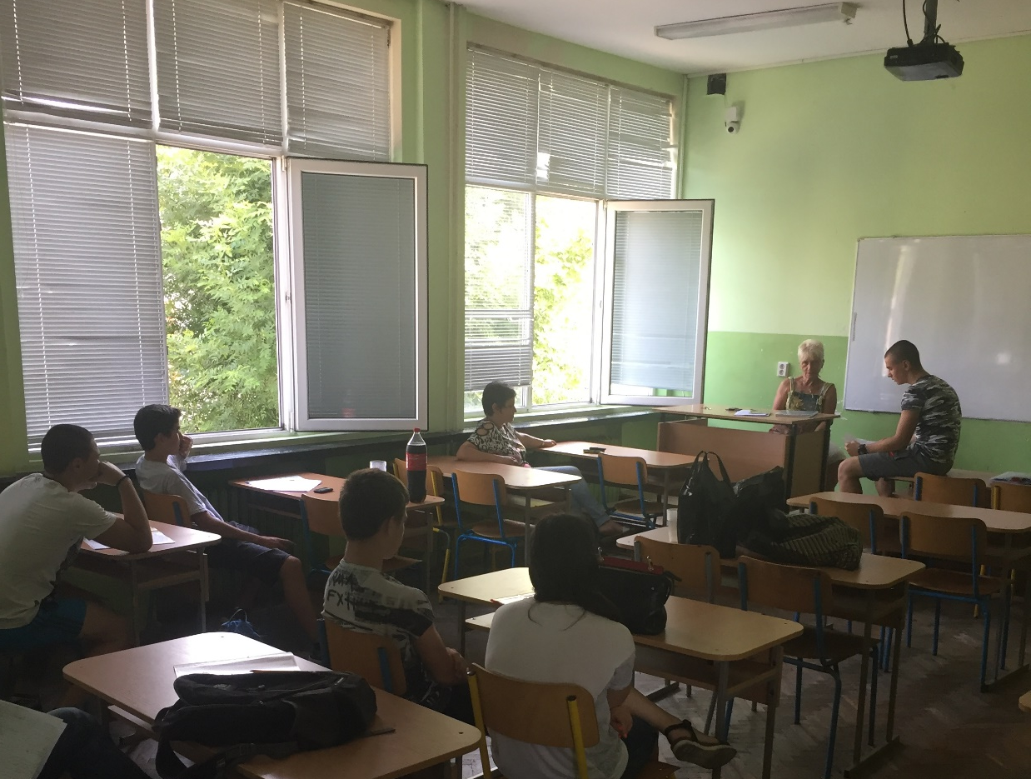
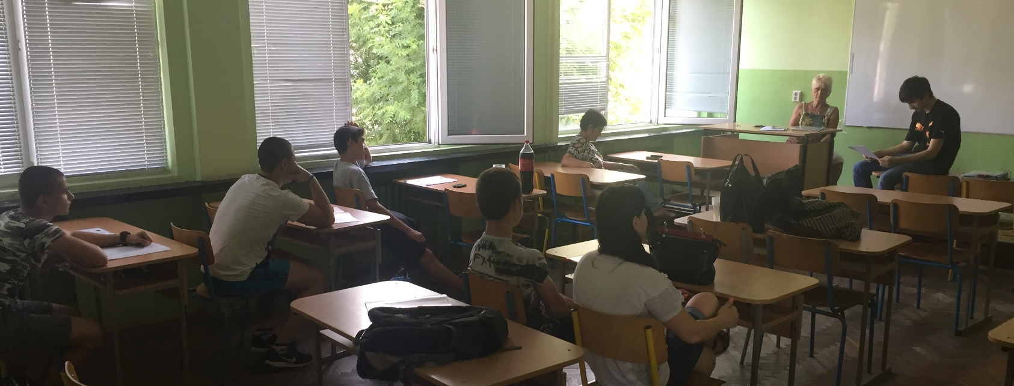
КЛУБ „АЗ МОГА“

Slide 7
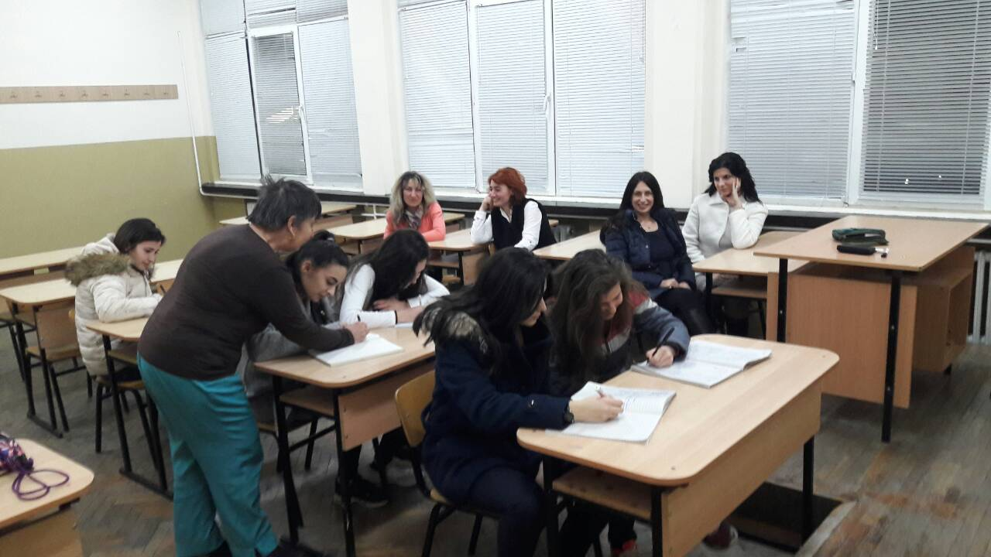
КЛУБ „МАТЕМАТИКА-9КЛАС“

Slide 8
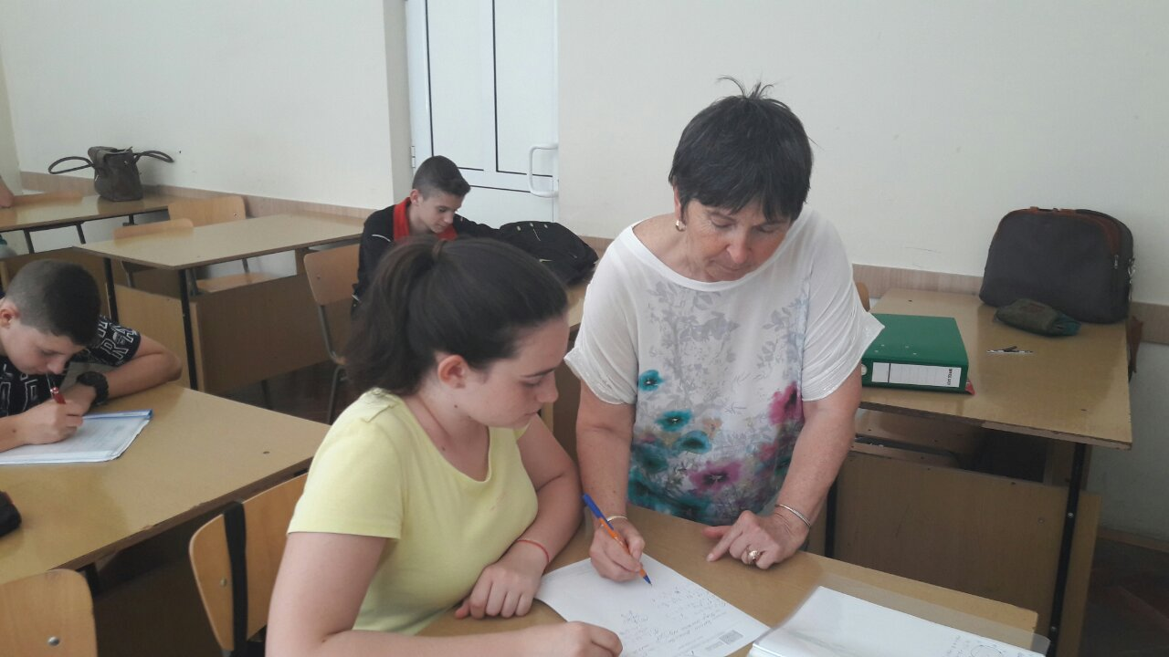
КЛУБ „МАТЕМАТИКА-8КЛАС“

Slide 9
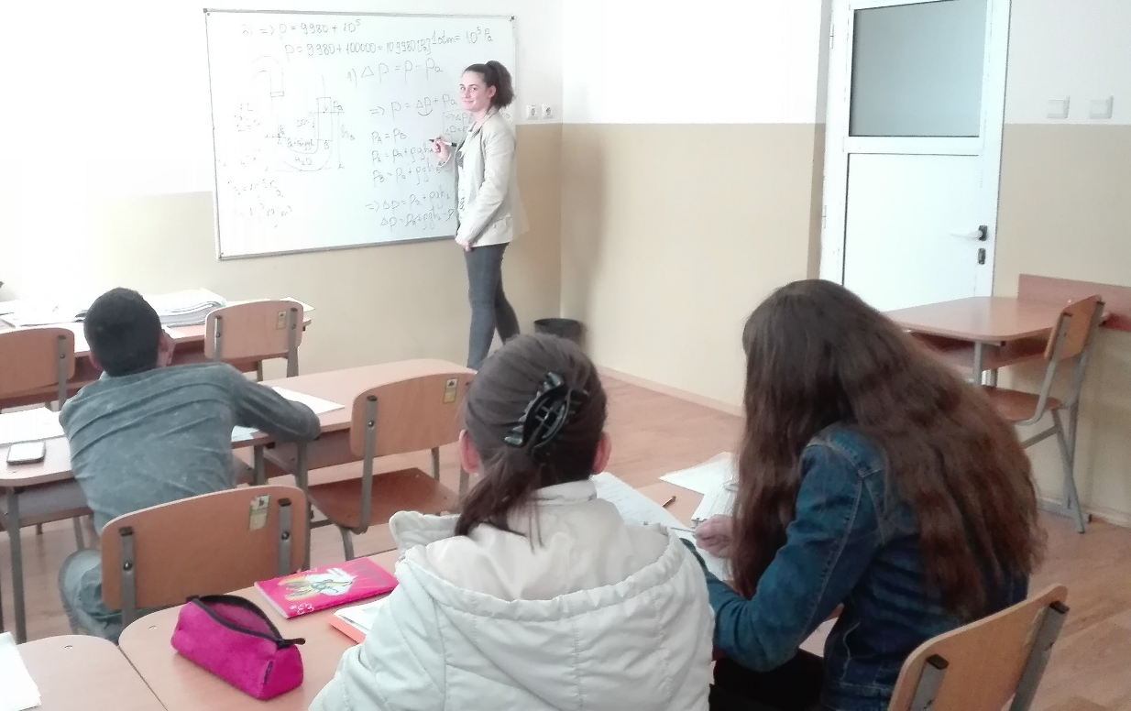
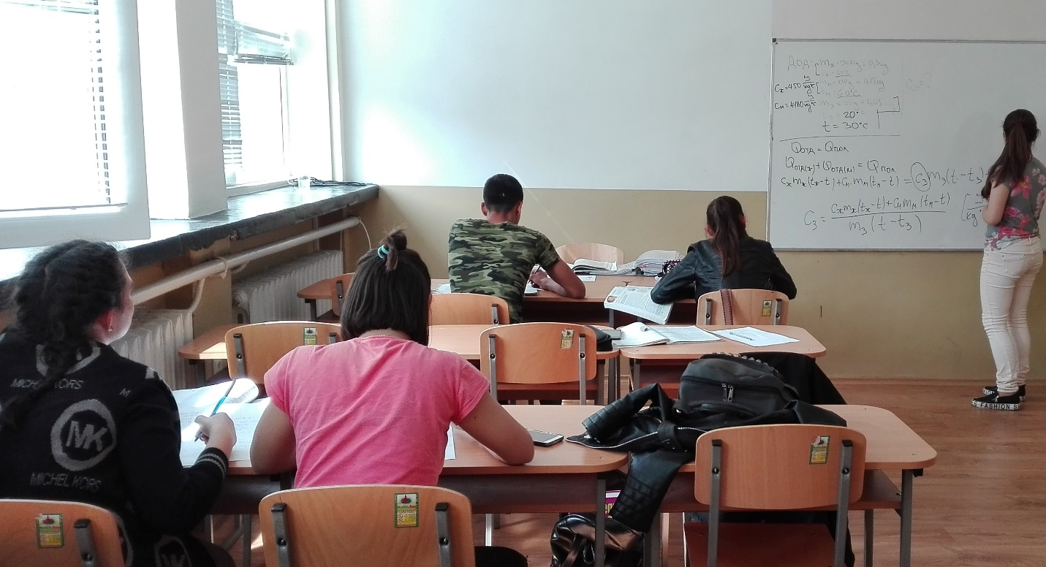
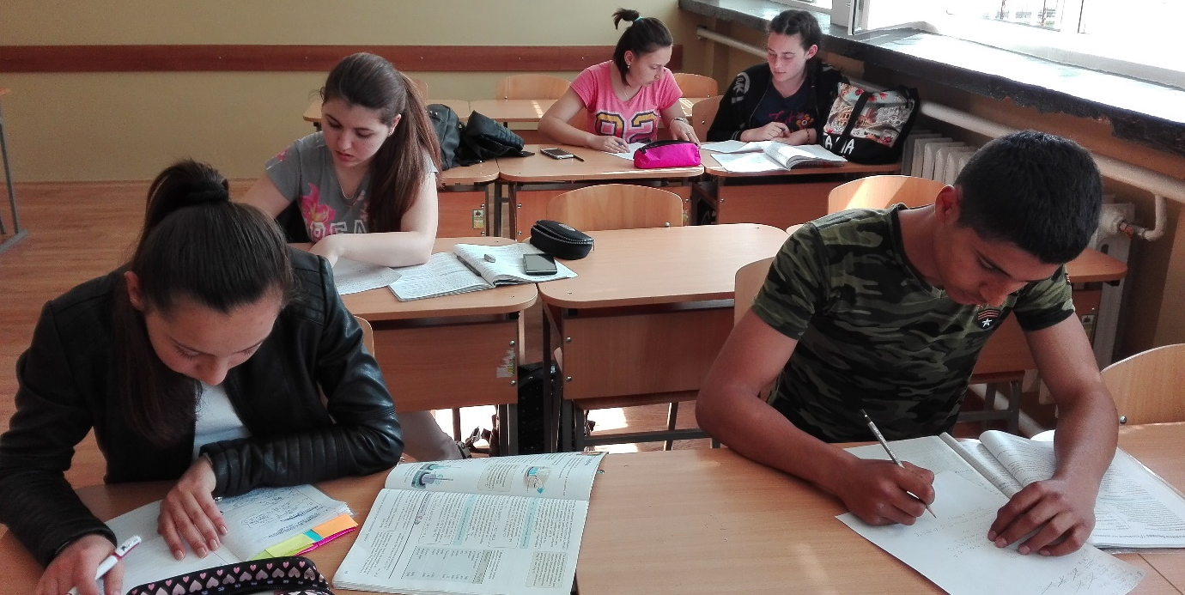
КЛУБ „ФИЗИКАТА ПРЕЗ МОИТЕ ОЧИ“

Slide 10
Професионална гимназия по строителство, архитектура и геодезия „Кольо Фичето”
гр. Бургас, бул. ”Стефан Стамболов” № 69
 056/ 54-60-64 e-mail: admin@kolioficheto.com

